Slide 1
创客教育系列课程
创意电子进阶
米思齐团队 张老师

Slide 2
第 8 课
流水点阵屏

Slide 3

情境引入
大家能看出图片中的人是谁吗？
我们都知道点连成线，线连成面。但在由点组成的点阵图里，每个点按照一定的规则分布，也能呈现出一幅美丽的画面。
图片来源于网络

Slide 4
01
问题提出

Slide 5
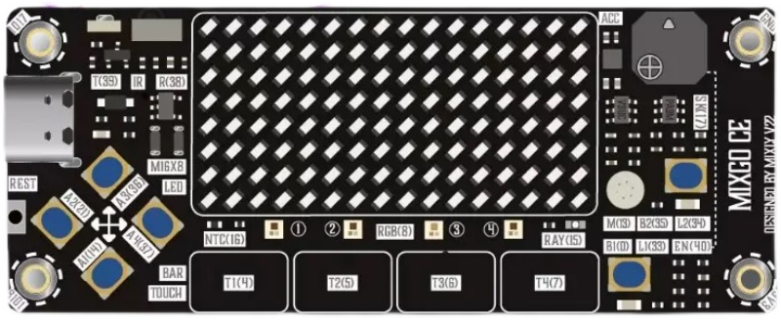
想一想
Mixgo CE显示屏是由8×16LED点阵组成的，我们能否让点阵屏上的点流动起来呢？

Slide 6
02
探究实践

Slide 7
逻辑梳理
想要让点阵屏上的点流动起来，首先要清楚每个点是按照什么顺序排列的，先尝试逐个点亮一行，再尝试逐个点亮满屏，再试试逐行和逐列点亮满屏，最后试着完成逐列两边向中间点亮满屏。

Slide 8
预备知识
点阵坐标系
以左上角为坐标原点(0, 0)，右侧为 x 轴正方向、下方为 y 轴正方向建立的平面直角坐标系。

Slide 9
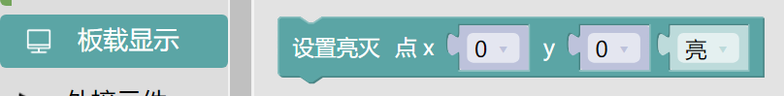
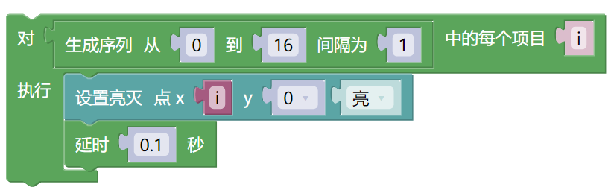
程序编写
① 逐个点亮一行灯。用for循环从坐标(0,0)开始左往右依次点亮，直到(0,15)结束。

Slide 10
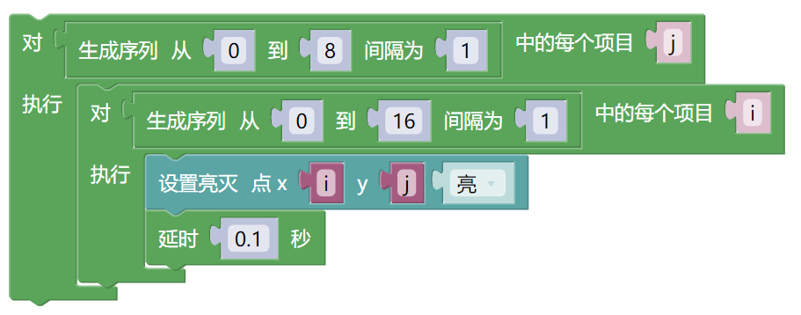
程序编写
② 逐个点亮满屏灯。拖出两个for循环代码块进行嵌套，注意修改循环中的变量。内层循环逐行点亮，外层循环逐列点亮，先执行内层循环，再执行外层循环，由此实现先“从左到右”再“从上到下”的效果。

Slide 11
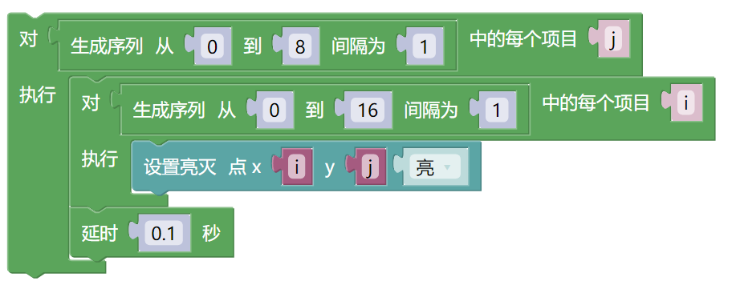
程序编写
③ 逐行点亮满屏灯。将上个步骤中的“延时0.1秒”拖到内层循环外面，体会两者的不同。
步骤②
步骤③

Slide 12
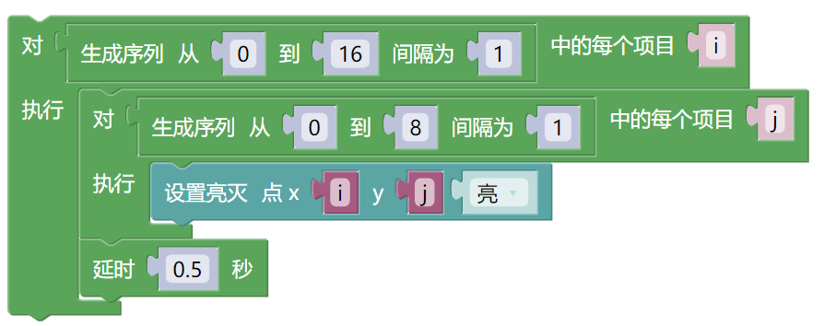
程序编写
④ 逐列点亮满屏灯。类比逐行点亮的代码，只需将内外循环换个位置即可，在这个程序中，内循环是列，外循环是行，即先“从上到下”再“从左到右”。

Slide 13
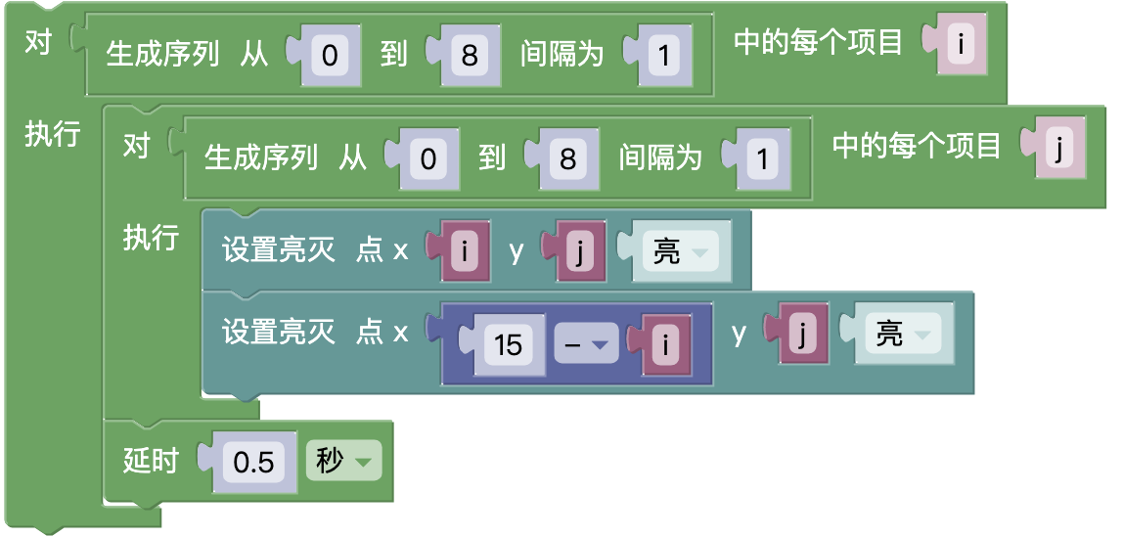
程序编写
⑤ 逐列两边向中间点亮满屏灯。由于是从两边向中间点亮，外循环为行，只需循环16÷2=8次，内循环还是列，在第一次循环时，x=0和x=15的灯需要同时点亮，每一次循环，x的值向中间缩进，直到x=７结束。

Slide 14
03
知识积累

Slide 15
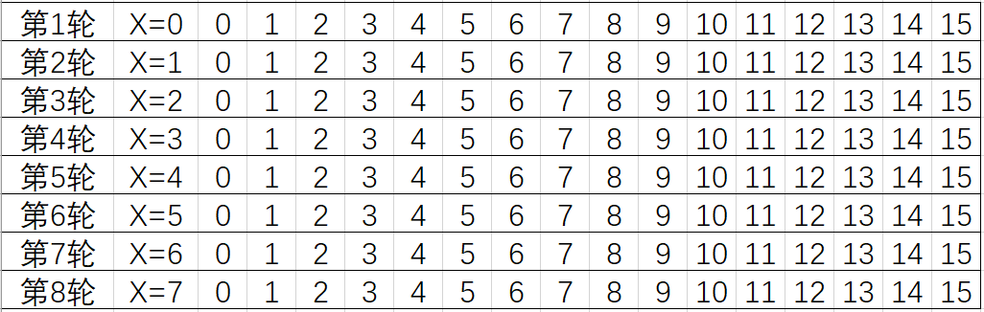
学一学
“循环嵌套与双重for循环
循环嵌套是指在一个循环语句中再定义一个循环语句的语法结构。

Slide 16
04
课后乐园

Slide 17
练习巩固
尝试实现逐行向中间点亮满屏灯。

Slide 18
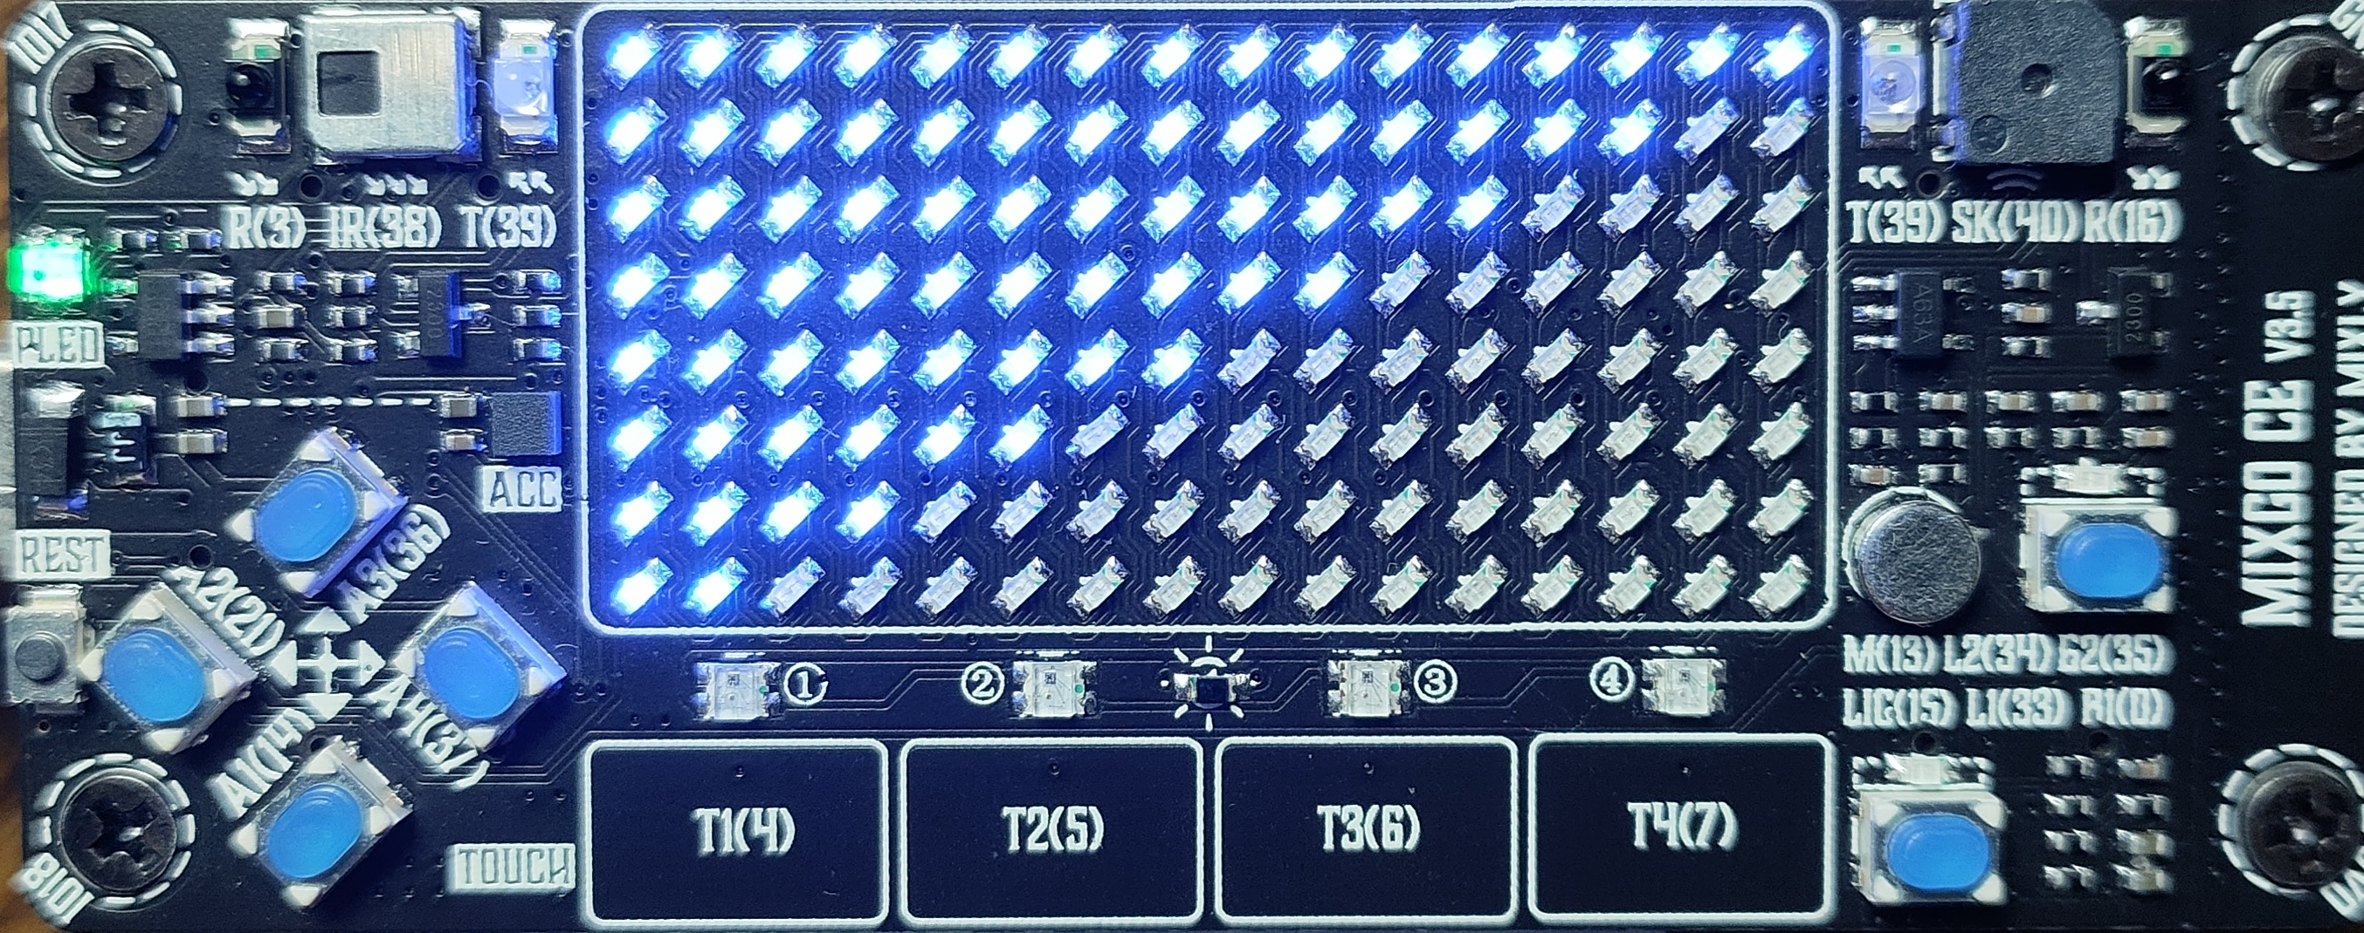
创意乐园
尝试在点阵屏上逐行呈现上三角形。

Slide 19
谢谢同学们

